Slide 1
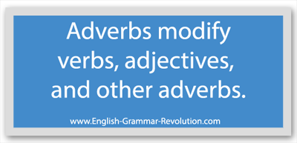

Slide 2
Tabelas de Advérbios em Inglês: Frequência, Modo, Tempo, Lugar, Intensidade e Dúvida
Os Advérbios são palavras muito importantes tanto na língua portuguesa quando na inglesa. Além de alterarem verbos, adjetivos e até mesmo outros advérbios eles completam ideias e dão mais coerência às orações.
No Inglês os Advérbios se dividem basiamente em 6 categorias. São eles: Frequência, Modo, Tempo, Lugar, Intensidade e Dúvida. Confira os principais advérbios nas tabelas abaixo.
Exercise: Agrupar os seis tipos de advérbios junto de sua tradução.

Slide 3
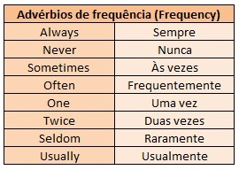
1. a. Frequency – Advérbios de Frequência:
Estes vêm antes dos verbos e são colocados depois dos verbos auxiliares em uma frase.

Slide 4
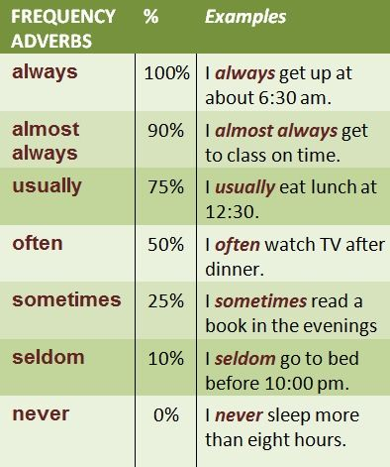
1.b. FREQUENCY ADVERBS

Slide 5
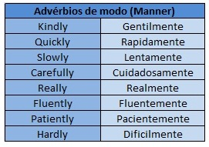
2. Manner – Advérbios de Modo:
Estes se derivam de adjetivos e geralmente terminam por "ly", no português, "mente":

Slide 6
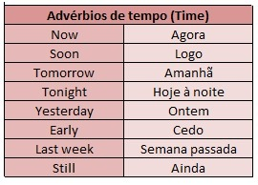
3. Time – Advérbios de Tempo:
Estes representam o tempo, sua relação e passagem.

Slide 7
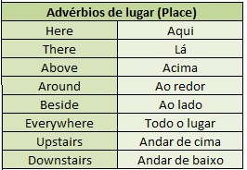
4. Place – Advérbios de Lugar:
Estes fazem relação com lugares, distância…

Slide 8
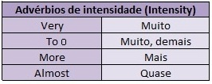
5. Degree or Intensity – Advérbios de Intensidade:
Estes… indicam intensidade.

Slide 9
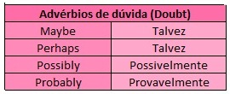
6. Doubt – Advérbios de Dúvida:
Estes expressam dúvida, incerteza.

